Slide 1


CHÀO MỪNG QUÝ THẦY, CÔ VỀ DỰ GIỜ LỚP 6A4!

Slide 2






NHỔ CÀ RỐT

Slide 3




Con có dám thử không?
Được chứ. Nhưng để ta xem con ở trường có học hành đàng hoàng không thì ta mới cho
Bác ơi ! Cháu đói lắm bác cho cháu củ cà rốt được không ạ ?
Dạ. Con đồng ý
Giờ ta sẽ cho con tự nhổ cà rốt

Slide 4





Kết quả của phép tính:
A :
B :
C :
D :
A B C D

Slide 5
Kết quả của phép tính:
A : 2
B : 1
C : 3
D : 6
A B C D

Slide 6

Kết quả của phép tính:
A :
B :
C :
D :
A B C D

Slide 7

Kết quả của phép tính:
A :
B :
C :
D :
A B C D

Slide 8
TIẾT 65 - BÀI 3.
PHÉP CỘNG, PHÉP TRỪ PHÂN SỐ

Slide 9
NỘI DUNG
I. PHÉP CỘNG PHÂN SỐ
1. Quy tắc cộng hai phân số
2. Tính chất cộng hai phân số

Slide 10

I
PHÉP CỘNG PHÂN SỐ

Slide 11


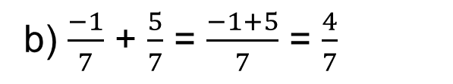
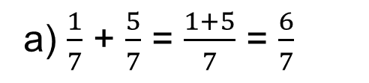

1. Quy tắc cộng hai phân số
Thực hiện cộng hai phân số sau:
Em hãy nhắc lại quy tắc cộng hai phân số cùng mẫu đã học ở tiểu học?
a) $\frac{1}{7}$ + $\frac{5}{7}$
b) $\frac{−1}{7}$ + $\frac{5}{7}$
Giải:
a) $\frac{1}{7}$ + $\frac{5}{7}$ = $\frac{1+5}{7}$ = $\frac{6}{7}$
b) $\frac{−1}{7}$ + $\frac{5}{7}$ = $\frac{−1+5}{7}$ = $\frac{4}{7}$

Slide 12

Quy tắc cộng hai phân số cùng mẫu
Muốn cộng hai phân số có cùng mẫu số ta cộng các tử và giữ nguyên mẫu:
$\frac{a}{m}$ + $\frac{b}{m}$ = $\frac{a+b}{m}$
VD: $\frac{−1}{5}$ + $\frac{3}{5}$ = $\frac{−1+3}{5}=\frac{2}{5}$

Slide 13

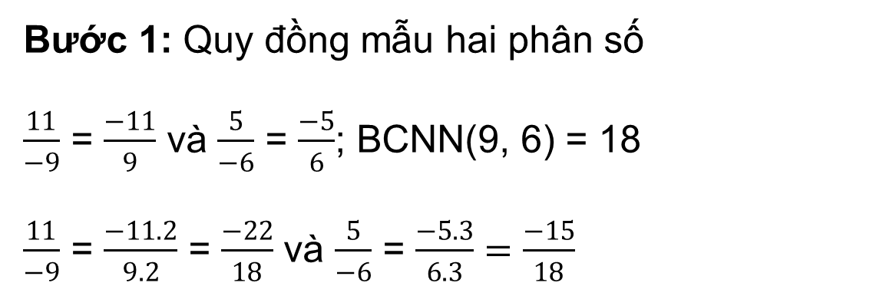

Tính $\frac{11}{−9}$ + $\frac{5}{−6}$
Bước 1: Quy đồng mẫu hai phân số
$\frac{11}{−9}$ = $\frac{−11}{9}$ và $\frac{5}{−6}$ = $\frac{−5}{6}$; BCNN(9, 6) = 18
$\frac{11}{−9}$ = $\frac{−11. 2}{9.2}$ = $\frac{−22}{18}$ và $\frac{5}{−6}$ = $\frac{−5.3}{6.3}=\frac{−15}{18}$

Slide 14
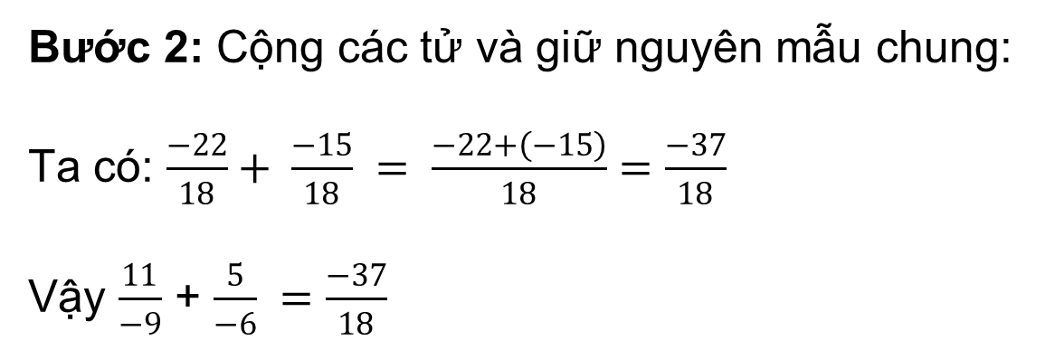
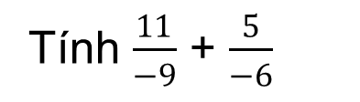
Tính $\frac{11}{−9}$ + $\frac{5}{−6}$
Bước 2: Cộng các tử và giữ nguyên mẫu chung:
Ta có: $\frac{−22}{18}+ \frac{−15}{18} = \frac{−22+\left(−15\right)}{18}=\frac{−37}{18}$
Vậy $\frac{11}{−9}$ + $\frac{5}{−6} =\frac{−37}{18}$

Slide 15
Quy tắc cộng hai phân số không cùng mẫu
Muốn cộng hai phân số không cùng mẫu, ta quy đồng mẫu những phân số đó rồi cộng các tử và giữ nguyên mẫu chung.

Slide 16
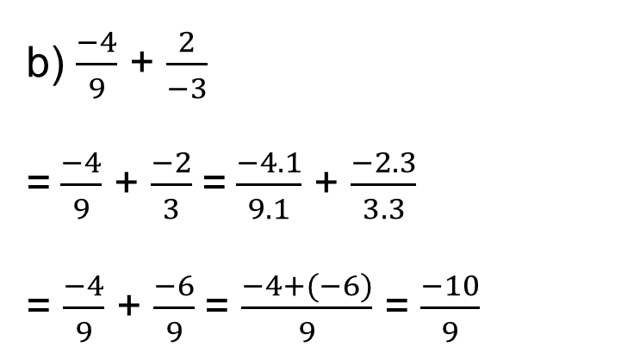
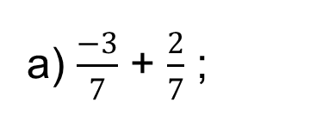
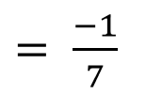

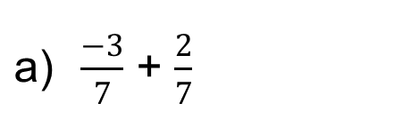
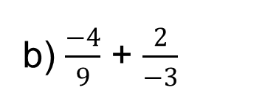
Luyện tập 1.
Tính:
a) $\frac{−3}{7}$ + $\frac{2}{7}$ ;
b) $\frac{−4}{9}$ + $\frac{2}{−3}$
Giải:
b) $\frac{−4}{9}$ + $\frac{2}{−3}$
= $\frac{−4}{9}$ + $\frac{−2}{3}$=$\frac{−4.1}{9.1}$ + $\frac{−2.3}{3.3}$
= $\frac{−4}{9}$ + $\frac{−6}{9}$= $\frac{−4+(−6)}{9}$ = $\frac{−10}{9}$
$\frac{−3}{7}$ + $\frac{2}{7}$
$=\frac{−3+2}{7}$
$= \frac{−1}{7}$

Slide 17
2. Tính chất của phép cộng phân số
Hãy nêu các tính chất của phép cộng số tự nhiên.
Giống như phép cộng số tự nhiên, phép cộng phân số cũng có các tính chất giao hoán, kết hợp, cộng với số 0.

Slide 18
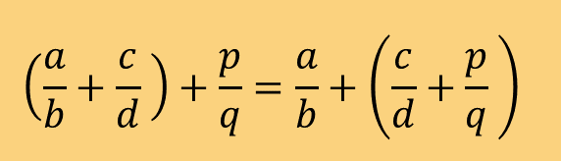
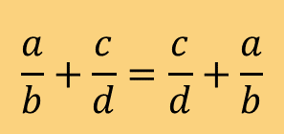
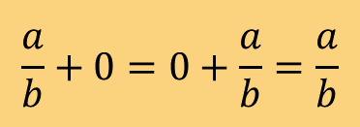
a) Tính chất giao hoán:
$$\frac{a}{b}+\frac{c}{d}=\frac{c}{d}+\frac{a}{b}$$
b) Tính chất kết hợp:
$$\left(\frac{a}{b}+\frac{c}{d} \right)+\frac{p}{q}=\frac{a}{b}+\left(\frac{c}{d}+\frac{p}{q} \right)$$
c) Cộng với số 0
$$\frac{a}{b}+0=0+\frac{a}{b}=\frac{a}{b}$$

Slide 19
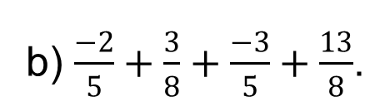
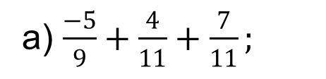
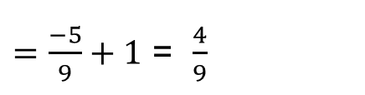
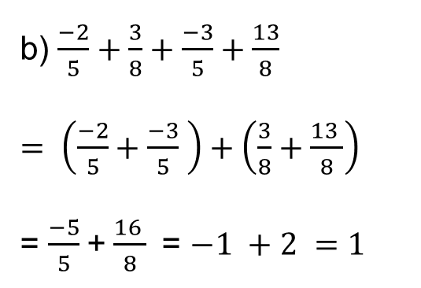
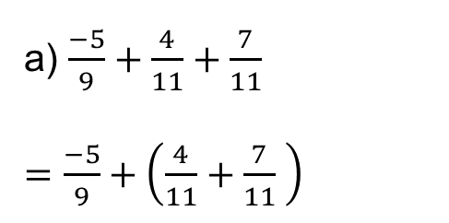
Luyện tập 2.
Tính một cách hợp lí:
b) $\frac{−2}{5}+\frac{3}{8}+\frac{−3}{5}+\frac{13}{8}$.
a) $\frac{−5}{9}+\frac{4}{11}+\frac{7}{11};$
Giải:
a) $\frac{−5}{9}+\frac{4}{11}+\frac{7}{11}$
$=\frac{−5}{9}+\left(\frac{4}{11}+\frac{7}{11} \right)$
b) $\frac{−2}{5}+\frac{3}{8}+\frac{−3}{5}+\frac{13}{8}$
$= \left(\frac{−2}{5}+\frac{−3}{5} \right)+\left(\frac{3}{8}+\frac{13 }{8}\right)$
= $\frac{−5}{5}$+$\frac{16 }{8}$ = $−1 +2 =1$
$=\frac{−5}{9}+1$ = $\frac{4}{9}$

Slide 20
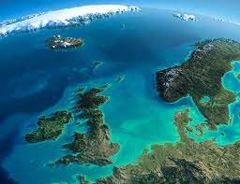

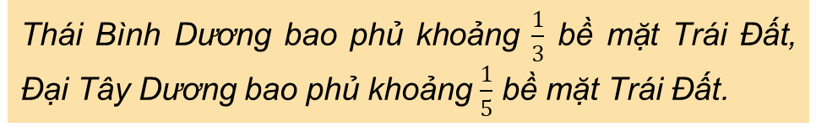
Thái Bình Dương bao phủ khoảng $\frac{1}{3}$ bề mặt Trái Đất, Đại Tây Dương bao phủ khoảng $\frac{1}{5}$ bề mặt Trái Đất.
Thái Bình Dương và Đại Tây Dương bao phủ khoảng bao nhiêu phần bề mặt Trái Đất?

Slide 21
VẬN DỤNG

Slide 22
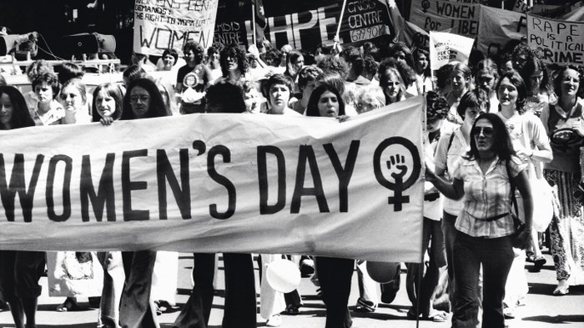
Ngày 08
ĐÂY LÀ NGÀY GÌ?
Đáp án câu 3:
1910
Đáp án câu 2:
3
Đáp án câu 1:
8
10
Tháng 3
1
2
Năm 1910.
3
4
Câu 1: Kết quả của phép tính là?
Câu 3:Tính:
Câu 2: Tìm x:
NGÀY QUỐC TẾ PHỤ NỮ

Slide 23

XEM VIDEO

Slide 24
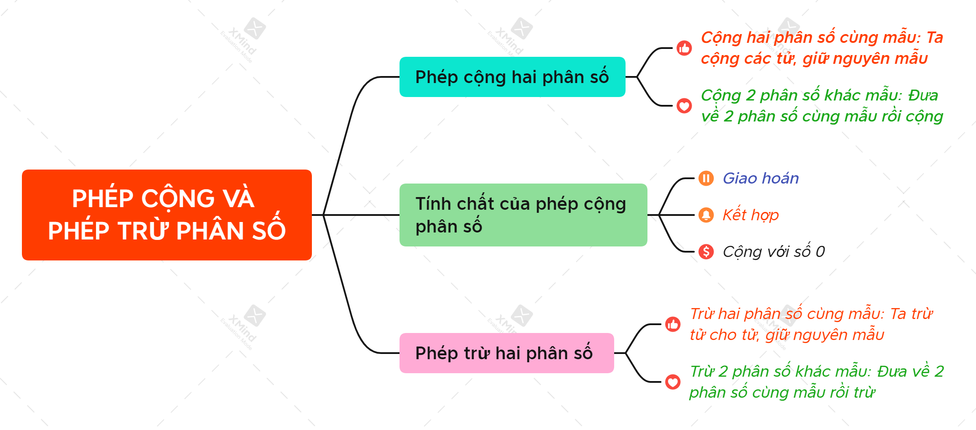

Slide 25
HƯỚNG DẪN VỀ NHÀ
- Hoàn thành bài tập 1, 2 trong SGK trang 38
- Chuẩn bị bài mới đọc tiếp bài “Phép cộng, phép trừ phân số”.

Slide 26
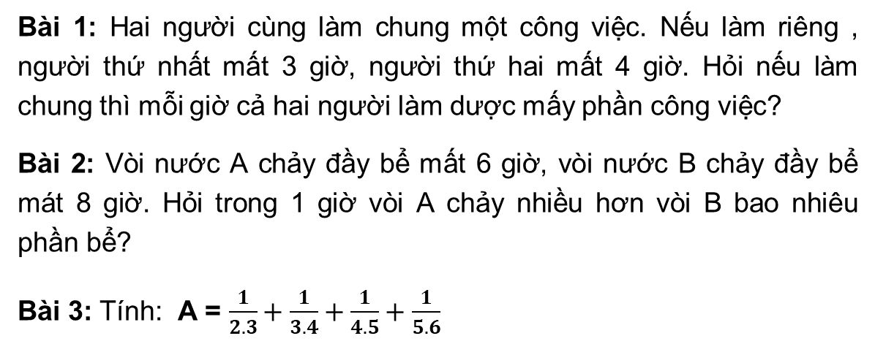
PHIẾU BÀI TẬP
Bài 1: Hai người cùng làm chung một công việc. Nếu làm riêng , người thứ nhất mất 3 giờ, người thứ hai mất 4 giờ. Hỏi nếu làm chung thì mỗi giờ cả hai người làm dược mấy phần công việc?
Bài 2: Vòi nước A chảy đầy bể mất 6 giờ, vòi nước B chảy đầy bể mát 8 giờ. Hỏi trong 1 giờ vòi A chảy nhiều hơn vòi B bao nhiêu phần bể?
Bài 3: Tính: A = $\frac{1}{2.3}+\frac{1}{3.4}+\frac{1}{4.5}+\frac{1}{5.6}$

Slide 27
CẢM ƠN CÁC THẦY, CÔ GIÁO VÀ CÁC EM HỌC SINH!

Slide 28

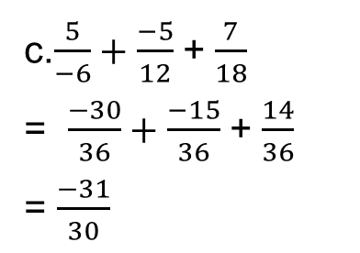

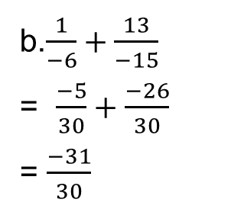
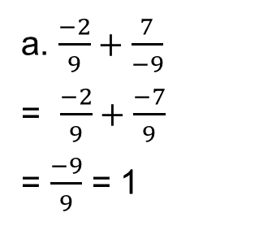

LUYỆN TẬP
1. Tính:
a) $\frac{−2}{9}+\frac{7}{−9}$
b) $\frac{1}{−6}+\frac{13}{−15}$
c) $\frac{5}{−6}+\frac{−5}{12}$ + $\frac{7}{18}$
Giải:
a. $\frac{−2}{9}+\frac{7}{−9}$
= $\frac{−2}{9}+\frac{−7}{9}$
= $\frac{−9}{9}$ = 1
b.$\frac{1}{−6}+\frac{13}{−15}$
= $\frac{−5}{30}+\frac{−26}{30}$
= $\frac{−31}{30}$
c.$\frac{5}{−6}+\frac{−5}{12}$ + $\frac{7}{18}$
= $\frac{−30}{36}+\frac{−15}{36}$ + $\frac{14}{36}$
= $\frac{−31}{30}$

Slide 29

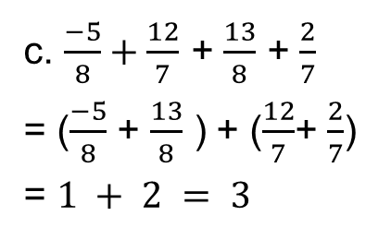

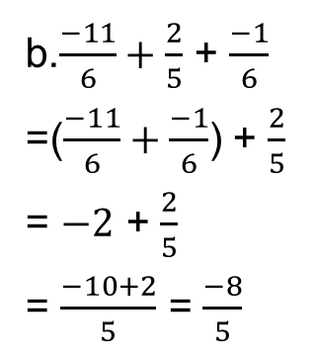
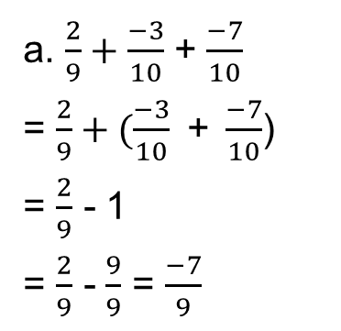

2. Tính một cách hợp lí:
a) $\frac{2}{9}+\frac{−3}{10}$ + $\frac{−7}{10}$
b) $\frac{−11}{6}+\frac{2}{5}$ + $\frac{−1}{6}$
c) $\frac{−5}{8}+\frac{12}{7}$ + $\frac{13}{8}$ + $\frac{2}{7}$
Giải:
a. $\frac{2}{9}+\frac{−3}{10}$ + $\frac{−7}{10}$
= $\frac{2}{9}+(\frac{−3}{10}\text{ + }\frac{−7}{10}$)
= $\frac{2}{9}$ - 1
= $\frac{2}{9}$ - $\frac{9}{9}$ = $\frac{−7}{9}$
b.$\frac{−11}{6}+\frac{2}{5}$ + $\frac{−1}{6}$
=($\frac{−11}{6}+\frac{−1}{6}$) + $\frac{2}{5}$
= $−2$ + $\frac{2}{5}$
= $\frac{−10+2}{5}$ = $\frac{−8}{5}$
c. $\frac{−5}{8}+\frac{12}{7}$ + $\frac{13}{8}$ + $\frac{2}{7}$
= ($\frac{−5}{8}$ + $\frac{13}{8}$ ) + ($\frac{12}{7}$+ $\frac{2}{7}$)
= $1 + 2 = 3$

Slide 30










3. Tìm x, biết:
a) x - $\frac{5}{6}$ = $\frac{1}{2}$
b) - $\frac{3}{4}$ - x = $\frac{−7}{12}$
Giải:
a) x - $\frac{5}{6}$ = $\frac{1}{2}$
b) - $\frac{3}{4}$ - x = $\frac{−7}{12}$
x = $\frac{1}{2}$ + $\frac{5}{6}$
x = $\frac{−3}{4}$ + $\frac{−7}{12}$
x = $\frac{1}{2}$ + $\frac{5}{6}$
x = $\frac{−9}{12}$ + $\frac{−7}{12}$
x = $\frac{4}{3}$
x = $\frac{−4}{3}$

Slide 31

Kết quả của phép tính:
A.
B.
C.
D.

Slide 32
Câu hỏi : thầy cô đánh nội dung vào đây ?
A. Đáp án này là đáp án sai
B. Đáp án này là đáp án đúng
C. Đáp án này là đáp án sai
D. Đáp án này là đáp án sai

Slide 33
Câu hỏi : thầy cô đánh nội dung vào đây ?
A. Đáp án này là đáp án sai
B. Đáp án này là đáp án sai
C. Đáp án này là đáp án đúng
D. Đáp án này là đáp án sai

Slide 34
Câu hỏi : thầy cô đánh nội dung vào đây ?
A. Đáp án này là đáp án sai
B. Đáp án này là đáp án sai
C. Đáp án này là đáp án sai
D. Đáp án này là đáp án đúng

Slide 35

Ngày 08
ĐÂY LÀ NGÀY GÌ?
Đáp án câu 3:
1910
Đáp án câu 2:
3
Đáp án câu 1:
8
10
1
2
Tháng 3
Năm 1910.
3
4
Câu 1: Kết quả của phép tính là?
Câu 3:Tính:
Câu 2: Tìm x:
NGÀY QUỐC TẾ PHỤ NỮ

